Slide 1
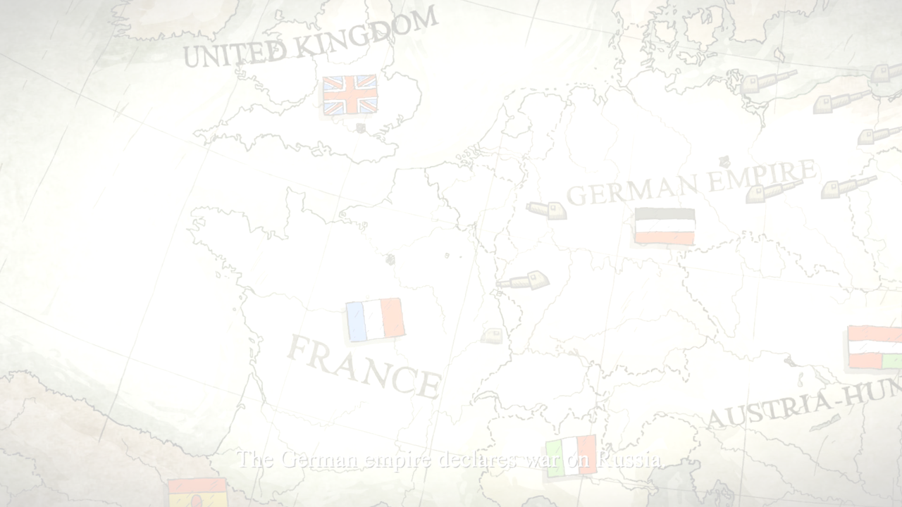
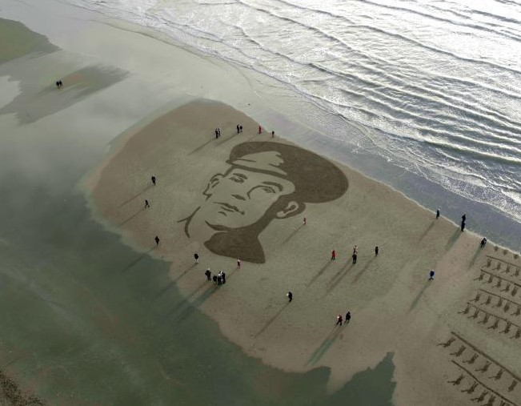

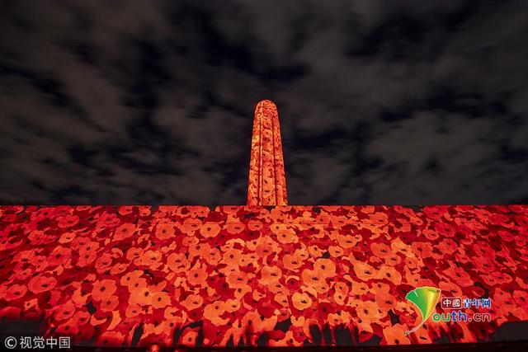
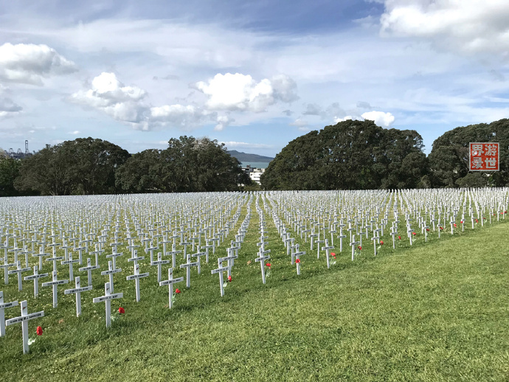
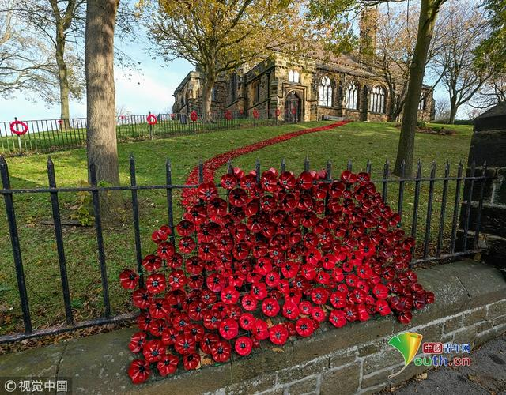
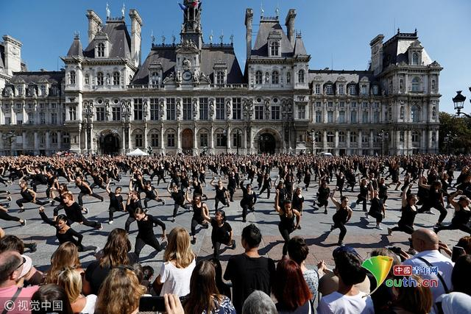
美国密苏里州堪萨斯城举办和平纪念灯光展
英国民众在沙滩为死难者画像
英国"虞美人花"绽放圣玛格丽特教堂
巴黎舞蹈演员表演舞蹈纪念停战
奥克兰博物馆前竖起18277个十字架

Slide 2
普通高中历史教科书（必修）— 中外历史纲要（下）
第14课 第一次世界大战 与战后国际秩序

Slide 3
课程标准：
通过了解第一次世界大战，理解一战后国际秩序的变动。
一战背景
欧罗巴之劫
危机四伏
世界重启

Slide 4
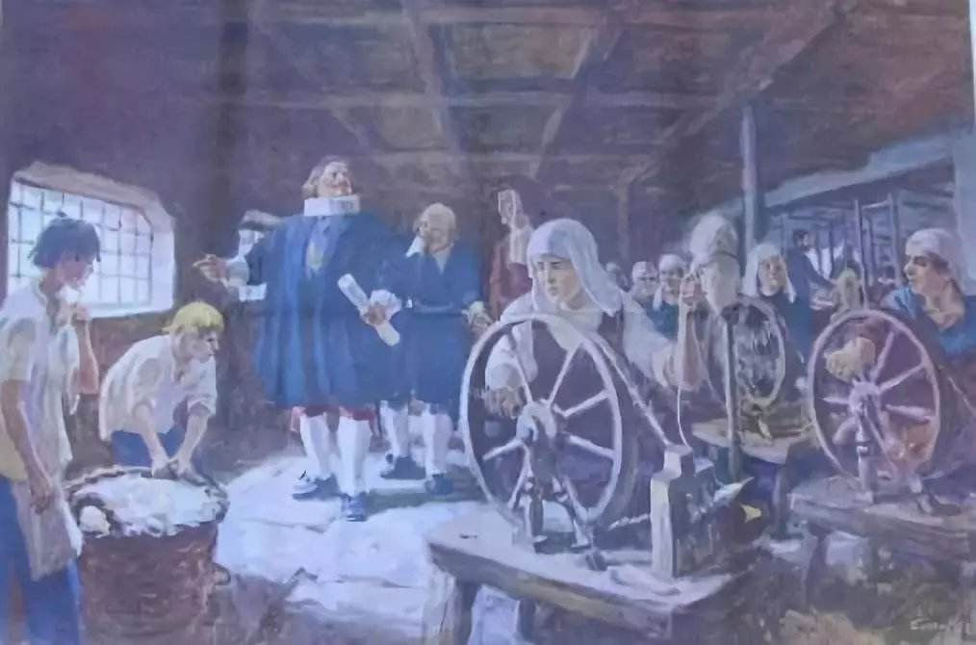
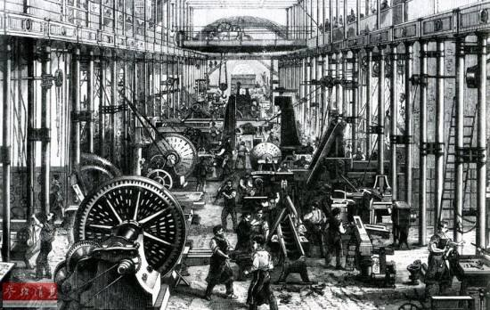
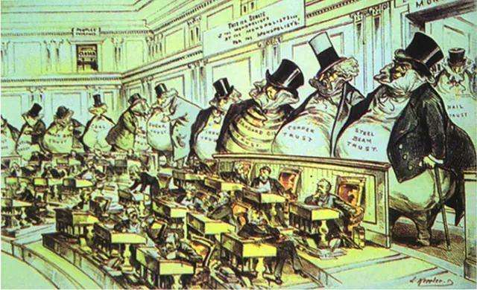
19世纪晚期至20世纪初，主要资本主义大国发展到帝国主义阶段。
一战背景
帝国主义是发展到垄断组织和金融资本的统治已经确立、资本输出具有突出意义、国际托拉斯开始瓜分世界、一些最大的资本主义国家已经把世界全部领土瓜分完毕这一阶段的资本主义。
——列宁《帝国主义是资本主义的最高阶段》
手工工场
(工业革命前)
工厂制度
(中小企业为主)
(第一次工业革命时期)
大企业
(垄断组织)
(第二次工业革命时期)

Slide 5
一战背景
1.根本原因：帝国主义各国经济政治发展不平衡
材料一
——吴于廑、齐世荣 《世界史·现代编（上册）》

Slide 6
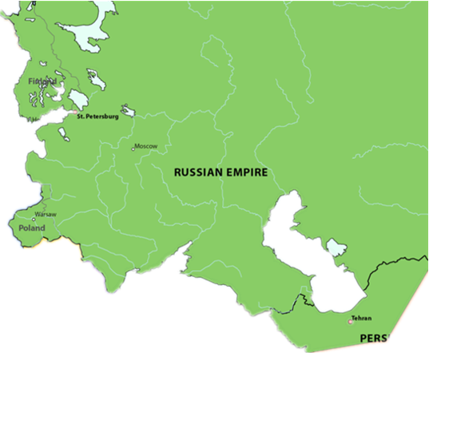
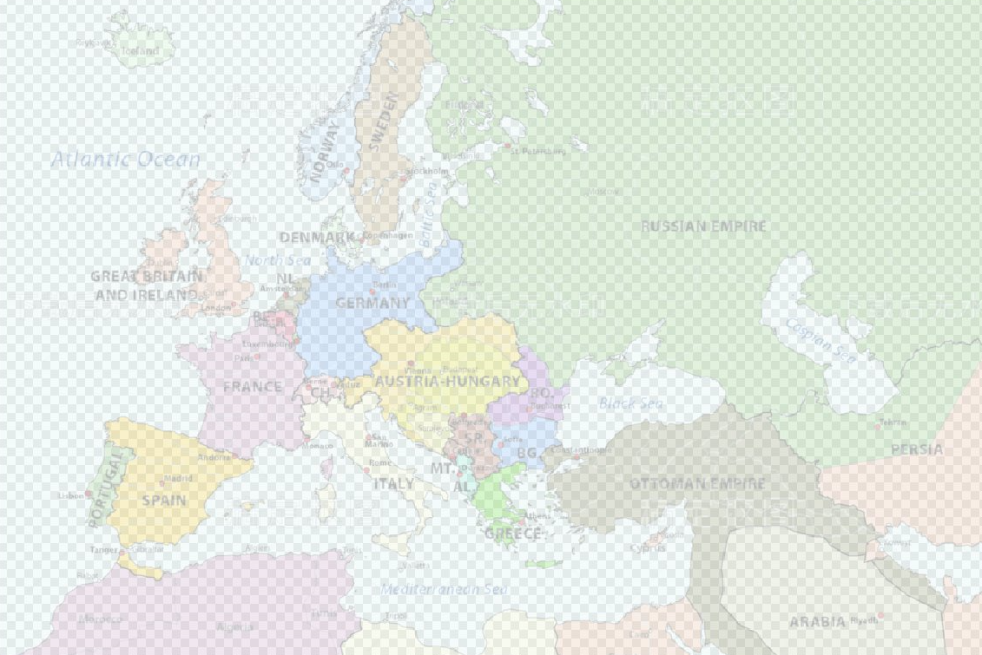
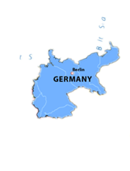
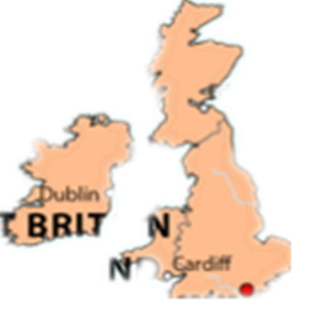
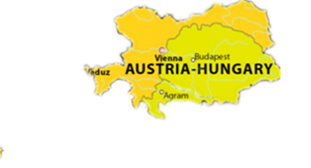
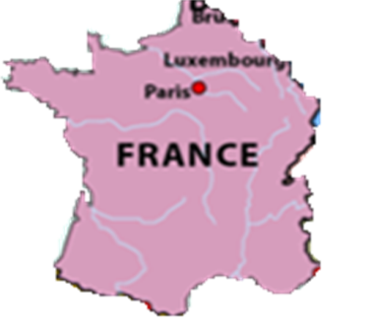
一战背景
材料二
英国
俄国
德国
奥匈帝国
法国

Slide 7
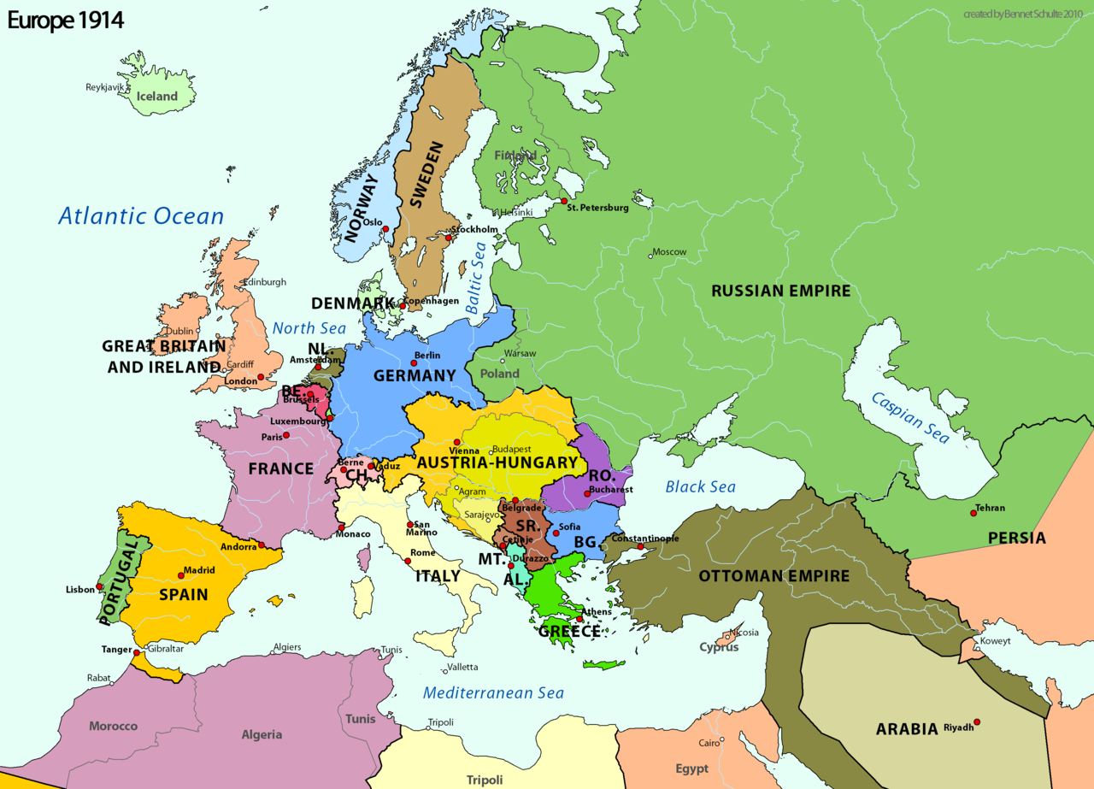





德国
2.主要原因：列强之间的矛盾日益尖锐
俄 国
奥匈帝国
“欧洲火药桶”
塞尔维亚
奥斯曼帝国
2.主要原因：列强之间的矛盾日益尖锐

Slide 8




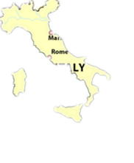
3.军事因素：两大帝国主义军事集团的形成
三国协约
材料三
俄国
1907
英国
1892
三国同盟
德国
1904
1879
奥匈帝国
法国
法国
意大利
1882年加入

Slide 9
一战背景
4.推动因素：民族主义的推动
材料四
最后一个背景原因是欧洲诸从属少数民族的不断高涨的民族主义愿望。这种愿望……是难以对付的……但在中欧和东欧，它却是一场恶梦，由于对民族自决的要求日益增长，那里多民族的帝国正处于差不多被撕成碎片的危险之中。 ……因而，民族自决与相互冲突的联盟体系的结合使欧洲陷入大决战之中。
——斯塔夫里阿诺斯《全球通史》

Slide 10
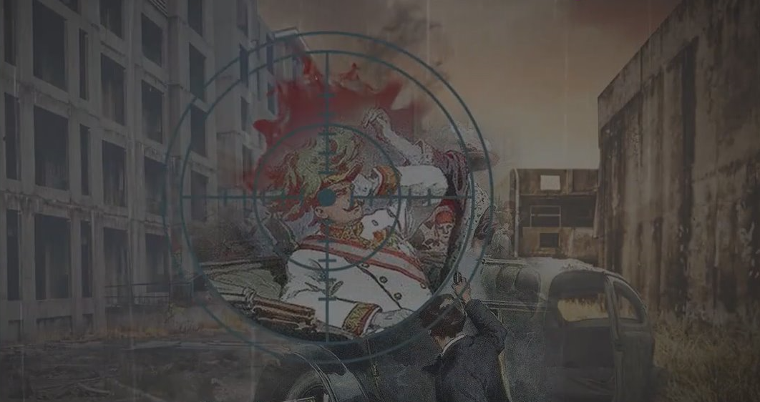
一战背景
5.导火索：萨拉热窝事件

Slide 11
欧罗巴之劫

Slide 12
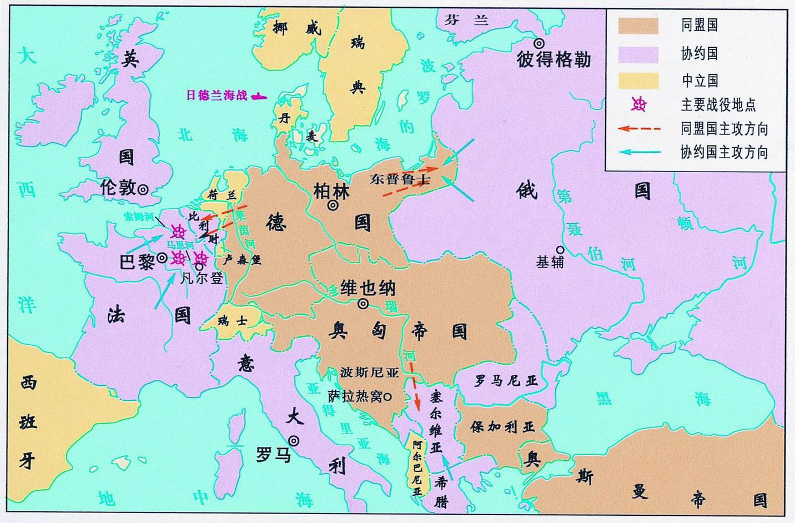
一战过程
大战概况
1914.7-1918.11
时间
战线
西线
东线
南线
英法—德
俄—德奥
俄—奥
战争阶段与重大战役 | 第一阶段 （1914年）
 | 第二阶段 （1915-1916年）
 | 第三阶段 （1917-1918年）
马恩河战役
凡尔登战役、索姆河战役、日德兰海战
美国、中国参战，俄国退出战争，同盟国战败

Slide 13
一战过程
材料五
虽然当时很多人预见到了战争的发生，但形势的发展还是完全超出了各国政治家和军事家的预料，3000多万人伤亡的空前代价也是之前无法估量的。大战爆发之初，各国政府在政治方面考虑的是如何及时应战……军事方面仍设想通过一场类似于拿破仑式的战争或普法战争，即靠一、两次大的战役便见分晓。他们没有意识到，战争的进程完全走向了大国决策者主观意志的反面：本以为是单纯的军事较量，却变成了倾注全部国力的长期消耗的总体战……
——《一战非“正义之战”，更不是“民主的胜利”》专访英国剑桥大学中国近代史教授：方德万(Hans J·van de Ven)
战争的不可控性

Slide 14
危机四伏

Slide 15
凡-华体系
巴黎和会(1919)
“靠《凡尔赛和约》来维系的整个国际体系、国际秩序是建立在火山上的……”
——[苏]列宁
《凡尔赛和约》
一战后国际秩序
《四国公约》
华盛顿会议(1921-1922)
《五国条约》
《九国公约》

Slide 16
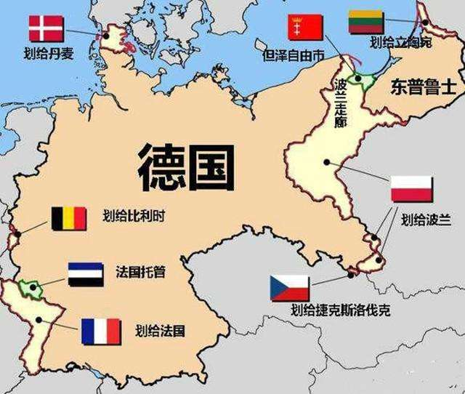
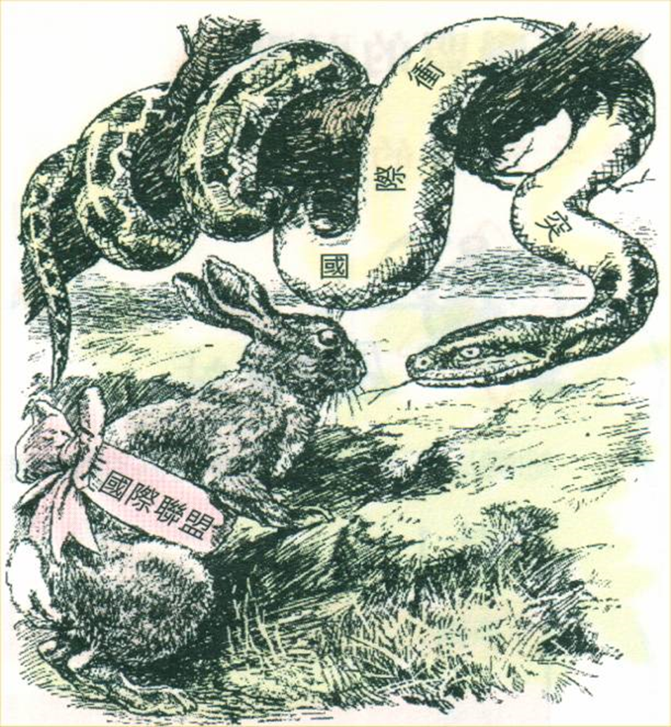
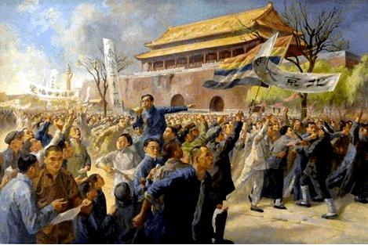
割地赔款、裁减军备
——军人：“我放下武器是为了赢得体面的和平，败军不可辱。但《凡尔赛和约》侮辱了军人的尊严，如果可能的话，我将继续战斗。”
——政府官员：“我们接受停战和进行谈判，是为了给新德国带来和平，但是，实际上我们给新德国的第一个礼物竟然是一个被强加的屈辱和约。”
——工人：“我期待着战争的结束，我盼望着过上和平和安定的生活，但是和约毁灭了我的愿望，它迫使我为巨额的赔款而工作，难道这就是我为和平而必须付出的代价吗？”
德国
海外殖民地被战胜国瓜分
承认波兰复国，承认捷克斯洛伐克和南斯拉夫等国独立
《五国条约》
第四条
各签约国的主力舰吨位不能超过本条所规定的水平：美国，525,000吨；大英帝国，525,000吨；……日本，315,000吨。
第五条
各签约国不得建造、获取、或为本条约其它签约国建造超过35000吨（35560 公吨）的主力舰。
凡华体系
“这不是和平，这是20年的休战。”
——法军元帅福煦
日本保留了在山东的诸多特权；
中国
列强同意将“门户开放”“机会均等”作为侵略中国的共同原则
兔子说：“我没有实际的进攻装备，我只能以我双眼的力量来震慑它。”
限制美国、英国、日本等国的海军军备
国际联盟

Slide 17
世界重启

Slide 18
一战影响
1.一战给人类社会造成了深重的灾难。
材料六
战争历时 | 4年零3个月（1914.7—1918.11.11）
参战国家 | 三十多个国家
战争范围 | 14个国家的400万平方千米以上土地
卷入人口 | 超过15亿
参战人员 | 7000多万
伤亡人员 | 3000多万，另有1000万人因饥饿和瘟疫死去
经济损失 | 3400多亿美元

Slide 19
2.改变帝国主义力量对比，美日实力增强，以欧洲为中心的国际格局开始改变。
材料七
大战结束时，全世界进出口总额减少了40%，而美国却猛烈扩大。到1919年，协约国欠美国债务约100亿美元。世界黄金储备40%在美国手中。 日本趁火打劫……基本上工业国和债权国。 英国的对外贸易联系破坏了……沿着盛及而衰的下坡路跌落下去。 法国被德军占领了经济发达的10个省，工农业生产 损失严重。 沙皇俄国永远从帝国主义列强的名单中勾销了。 德国战败，削弱比英法更甚，陷入经济困境。
——宋则行、樊亢《世界经济史》

Slide 20
3.促进了殖民地半殖民地人民的觉醒，推动了民族解放运动的发展。
材料八
白人不再被认为几乎是天命注定的统治有色人种的人了。……印度几个师在西线和美索不达米亚作战；许多身着法军制服的非洲人在法国北部作战；大批的中国人和印度支那人在后方的劳动营里服劳役。不用说，有过如此经历后返回家园的殖民地居民对欧洲领主不可能再象以前那样恭顺。
——[美] 斯塔夫里阿诺斯《全球通史》

Slide 21
课堂小结
根本原因：帝国主义各国经济政治发展不平衡
主要原因：列强之间的矛盾日益尖锐
一战背景
军事因素：两大帝国主义军事集团的形成
推动因素：民族主义的推动
导火索：萨拉热窝事件
一战过程
战后秩序
凡尔赛-华盛顿体系
给人类社会造成深重的灾难
一战影响
改变世界格局
推动民族解放运动的发展

